Slide 1
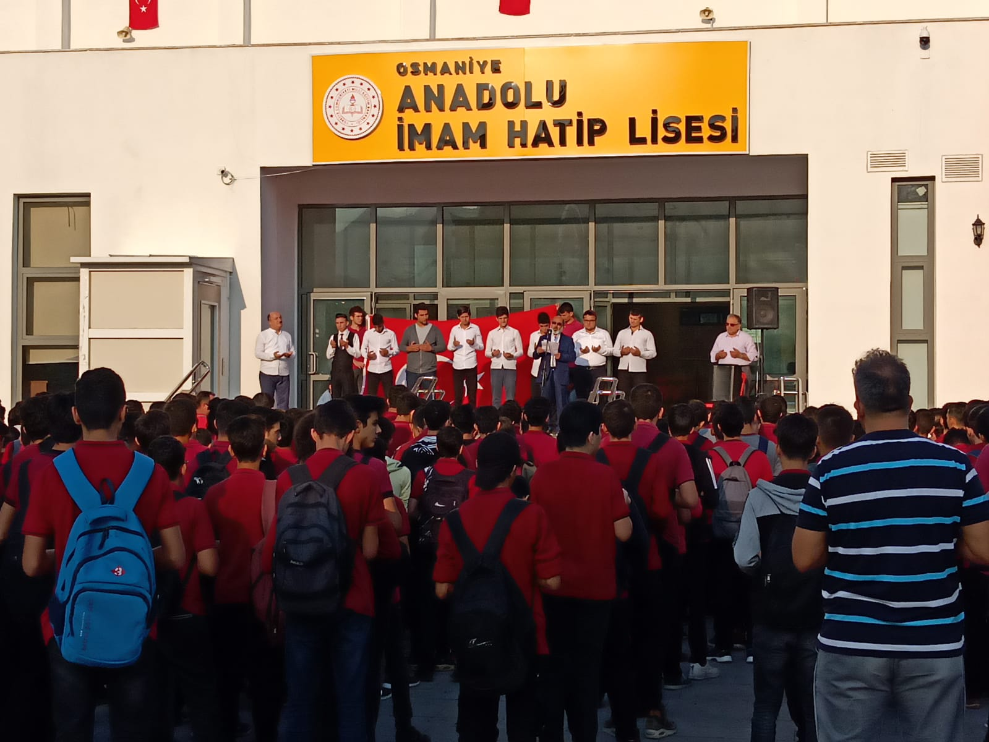
OKULUN ADI : OSMANİYE ANADOLU İMAM HATİP LİSESİ
ADRESİ : HACI OSMANLI MAH. KAZIM KARABEKİR CAD. NO: 66A MERKEZ /OSMANİYE
WEB SİTESİ: https://www.osmaniyeihl.meb.k12.tr/
TELEFON : 03288145015

Slide 2
OKULUMUZUN TARİHÇESİ
1959 yılında Osmaniye İmam Hatip Lisesinin açılabilmesi için; ‘Osmaniye İmam Hatip Okulu ve Sanat Enstitüsü Kurma ve Yaşatma Derneği adı altında Bir dernek kurulmuş, daha sonra bu dernek Osmaniye İmam Hatip Yaptırma ve Yaşatma Derneği olarak müstakil hale gelmiştir.
Milli Eğitim Bakanlığı Din Eğitimi Genel Müdürlüğü’nün 16.8.1966 tarih ve 234.1/2319 sayılı yazılarıyla Osmaniye İmam Hatip Okulu açılması kararlaştırılarak 02.9.1966 tarih ve 714 (57)2460 sayılı yazı ile okulumuzun eğitim-öğretime açılması uygun görülmüştür.
Osmaniye İmam Hatip Lisesinde ilk defa 1966-1967 eğitim - öğretim yılında 235 öğrenci (erkek) imtihanla orta birinci sınıfa kaydedilmiştir. Birinci devre (ortaokul) ilk mezunlarını 1969-1970 ders yılında veren Osmaniye İmam Hatip Lisemiz, 1972-1973 ders yılında da lise kısmı ilk mezunlarını vermiştir.
Arsası 1994 yılında alınan ve bir katı yapılan Anadolu İmam Hatip Lisesi B Blok 1996- 1997 öğretim yılında öğretime başladı. Ve bu binamız aynı zamanda 84 kişi kapasiteli Yurt Binası olarak faaliyet göstermektedir.
Değişen dünya şartlarında bilgi toplumunun insanını yetiştirmeyi amaç edinen, Osmaniye Anadolu imam Hatip Lisesi olarak bu sorumluluğumuzun farkındayız. Bu nedenle eğitim ve yönetim alanındaki yeni yaklaşımları takip ediyor “daha iyi bir eğitim imkânı nasıl sağlarız” sorusunu sürekli olarak kendimize soruyoruz.
Toplam kalite yönetimi felsefesini benimsemiş olan okulumuz, bu anlamdaki çalışmalarını planlı okul gelişim süreci doğrultusunda gerçekleştirmektedir. Anadolu İmam Hatip Lisesi olarak, geleceğimizi öğrencilerimizle 2023 Vizyonu doğrultusunda yeniden inşa etmenin heyecanını ve umudunu yaşıyoruz.

Slide 3
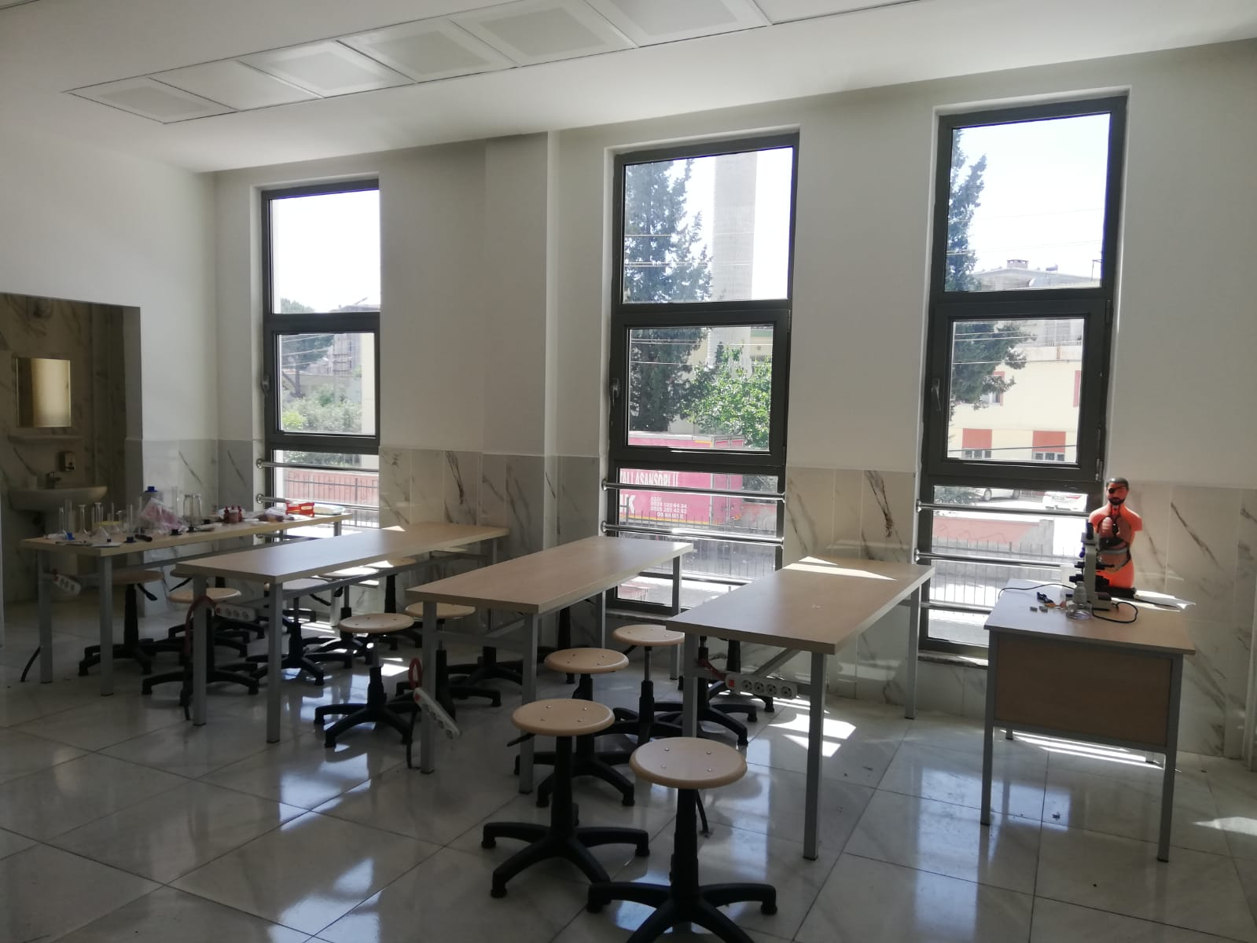
BİYOLOJİ LABORATUVARI

Slide 4
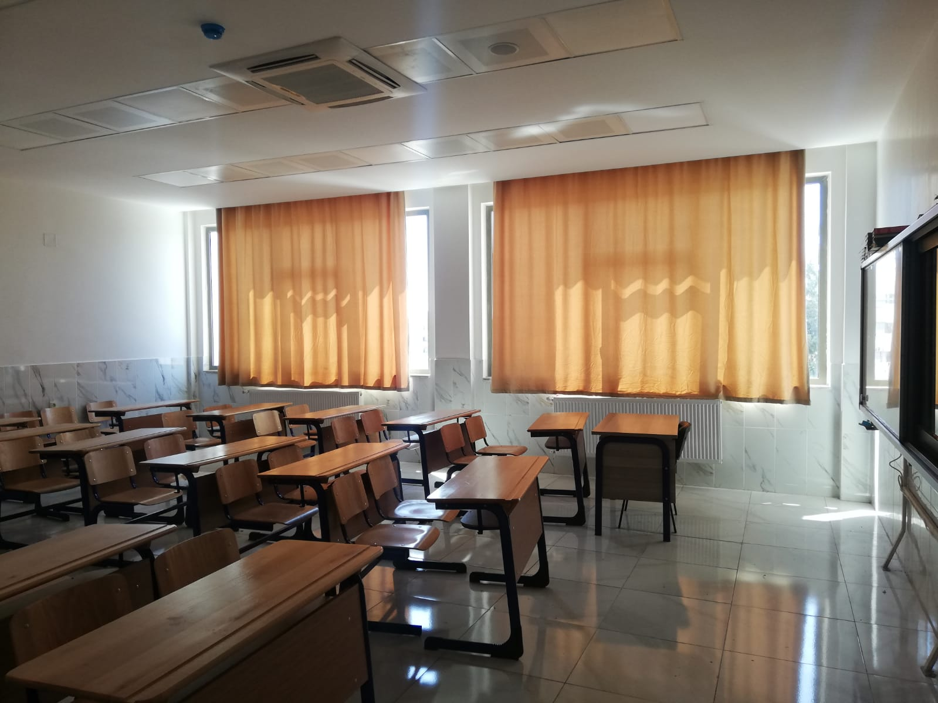
SINIFIMIZ

Slide 5
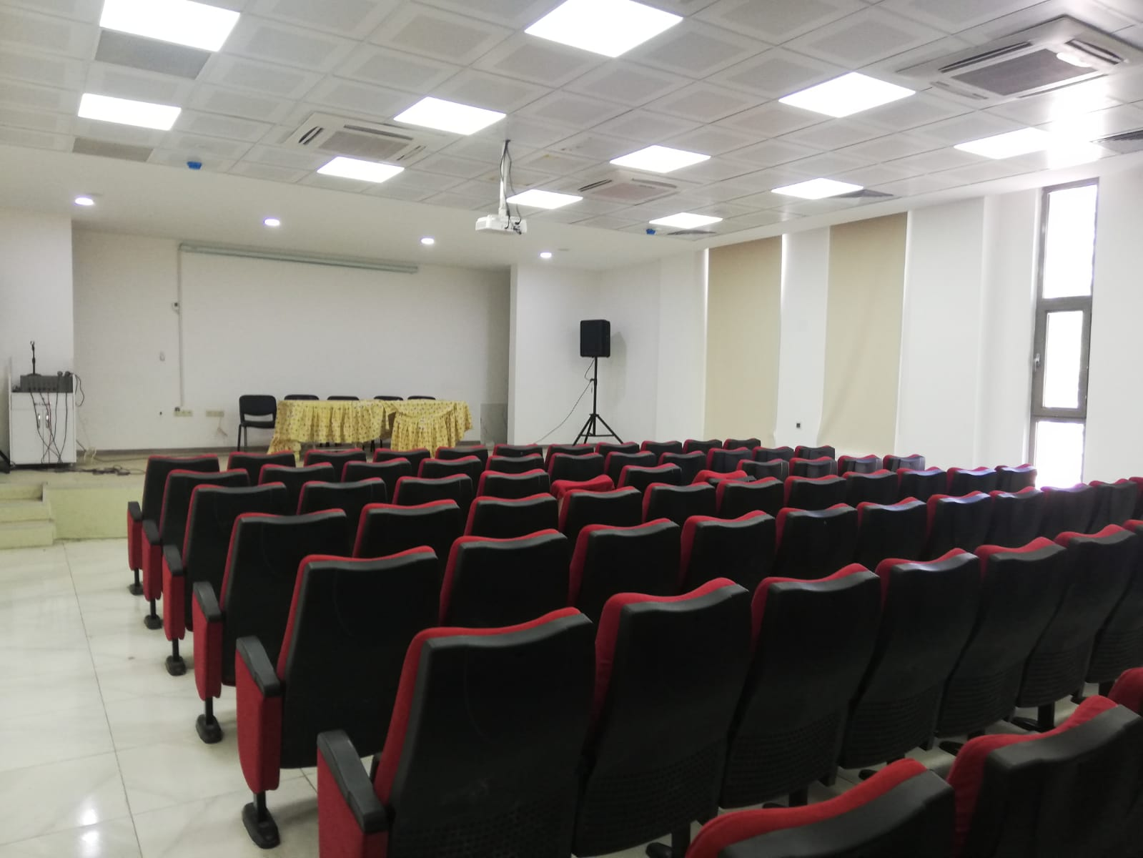
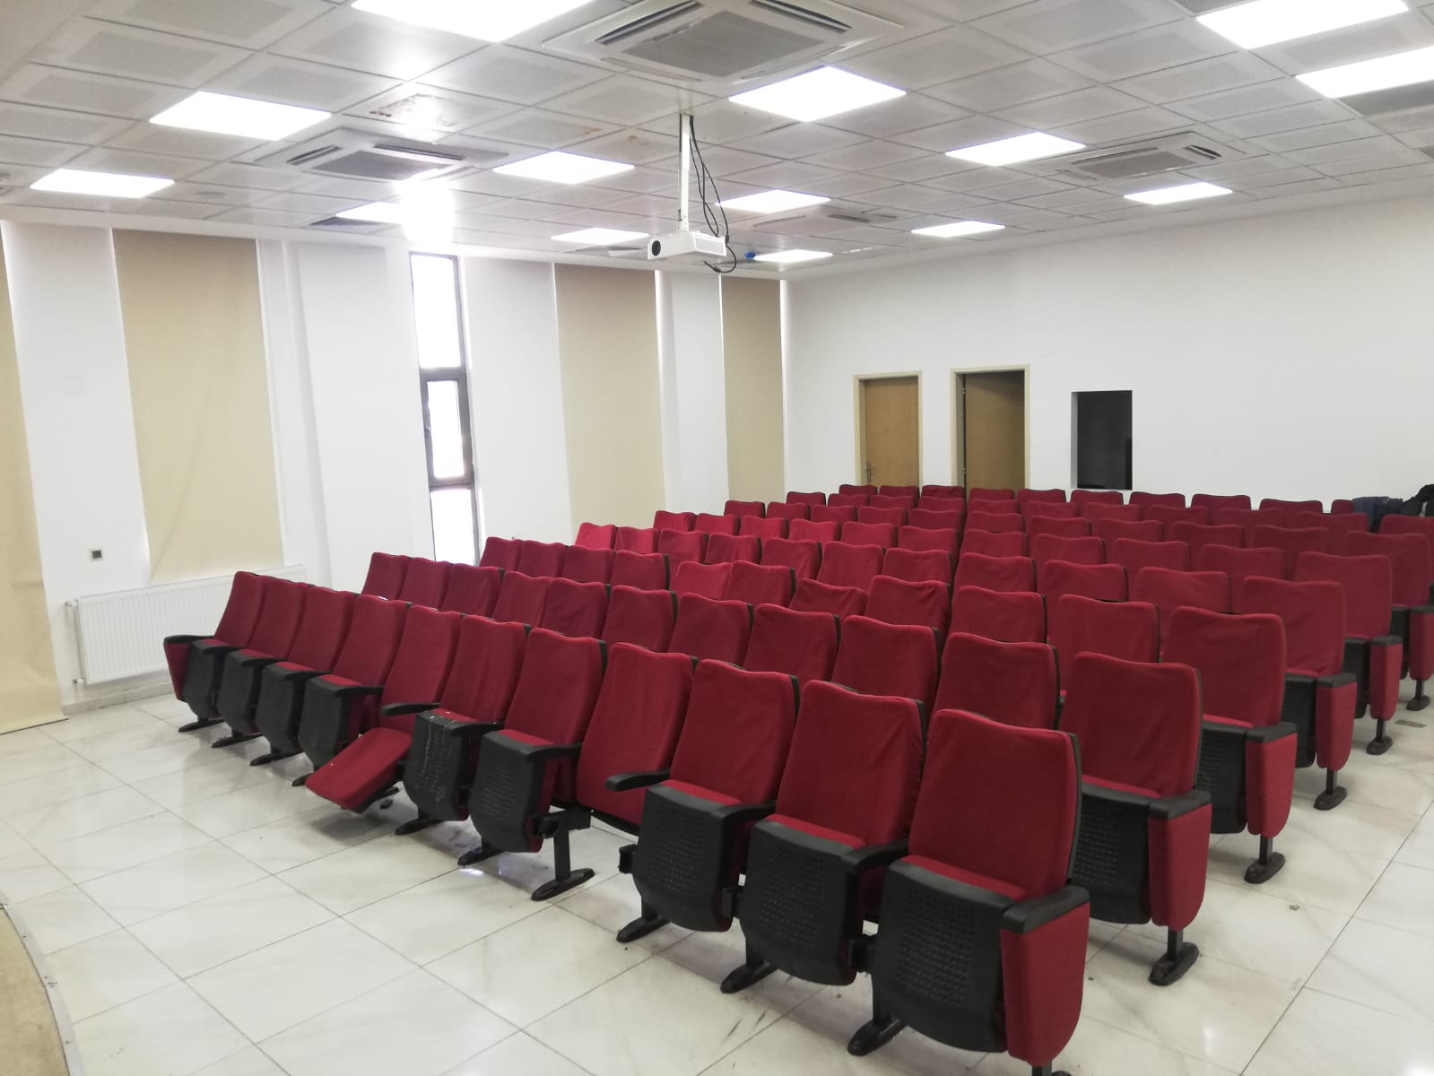
KONFERANS SALONU

Slide 6
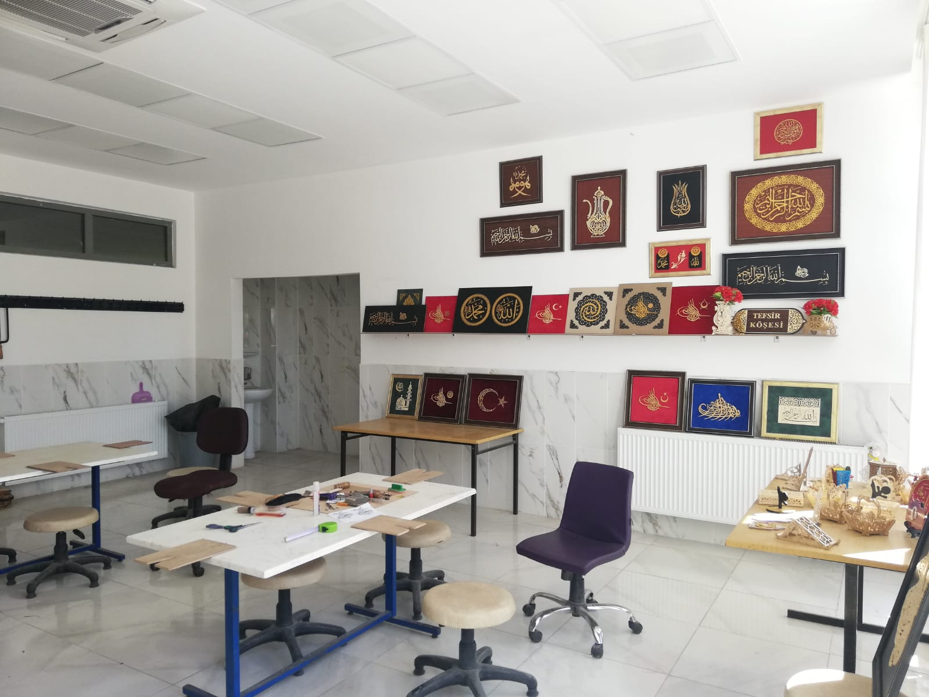
NAHT ATÖLYESİ

Slide 7
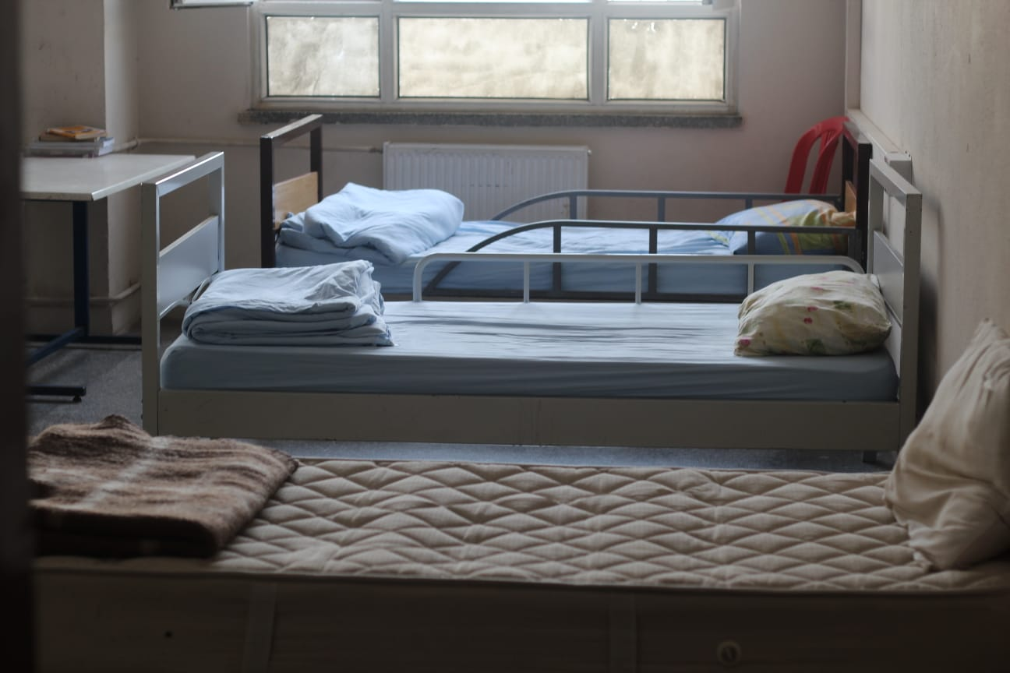
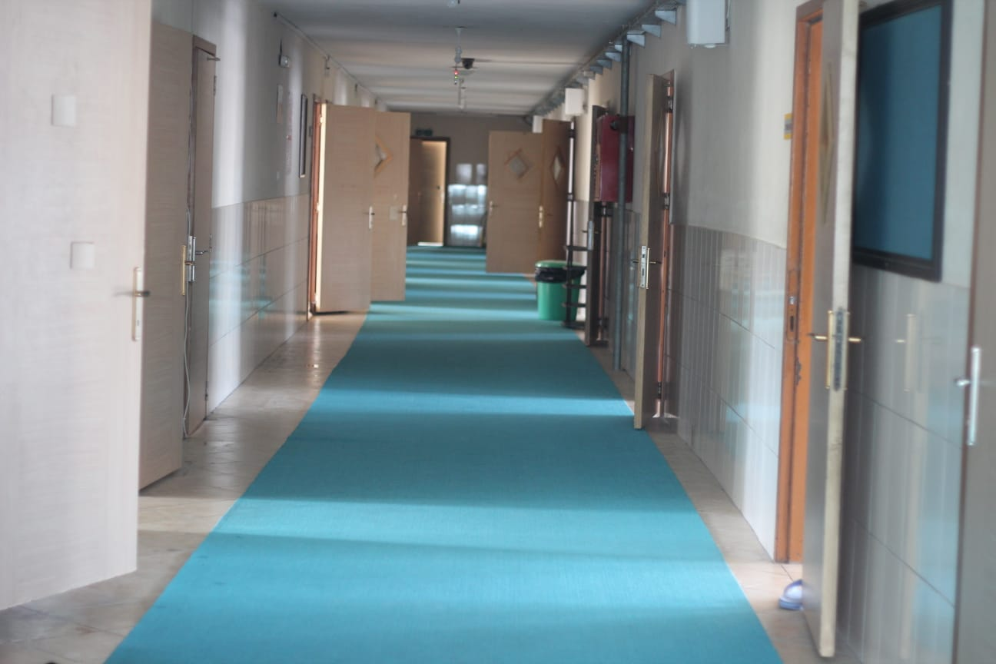
84 KİŞİLİK OKUL YURDUMUZ

Slide 8
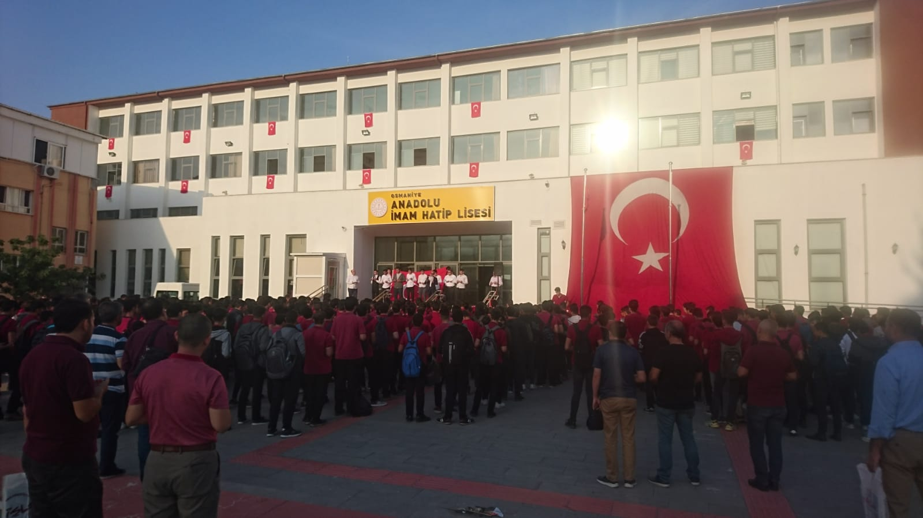
faalİyetlerİMİZ VE BAŞARILARIMIZ

Slide 9
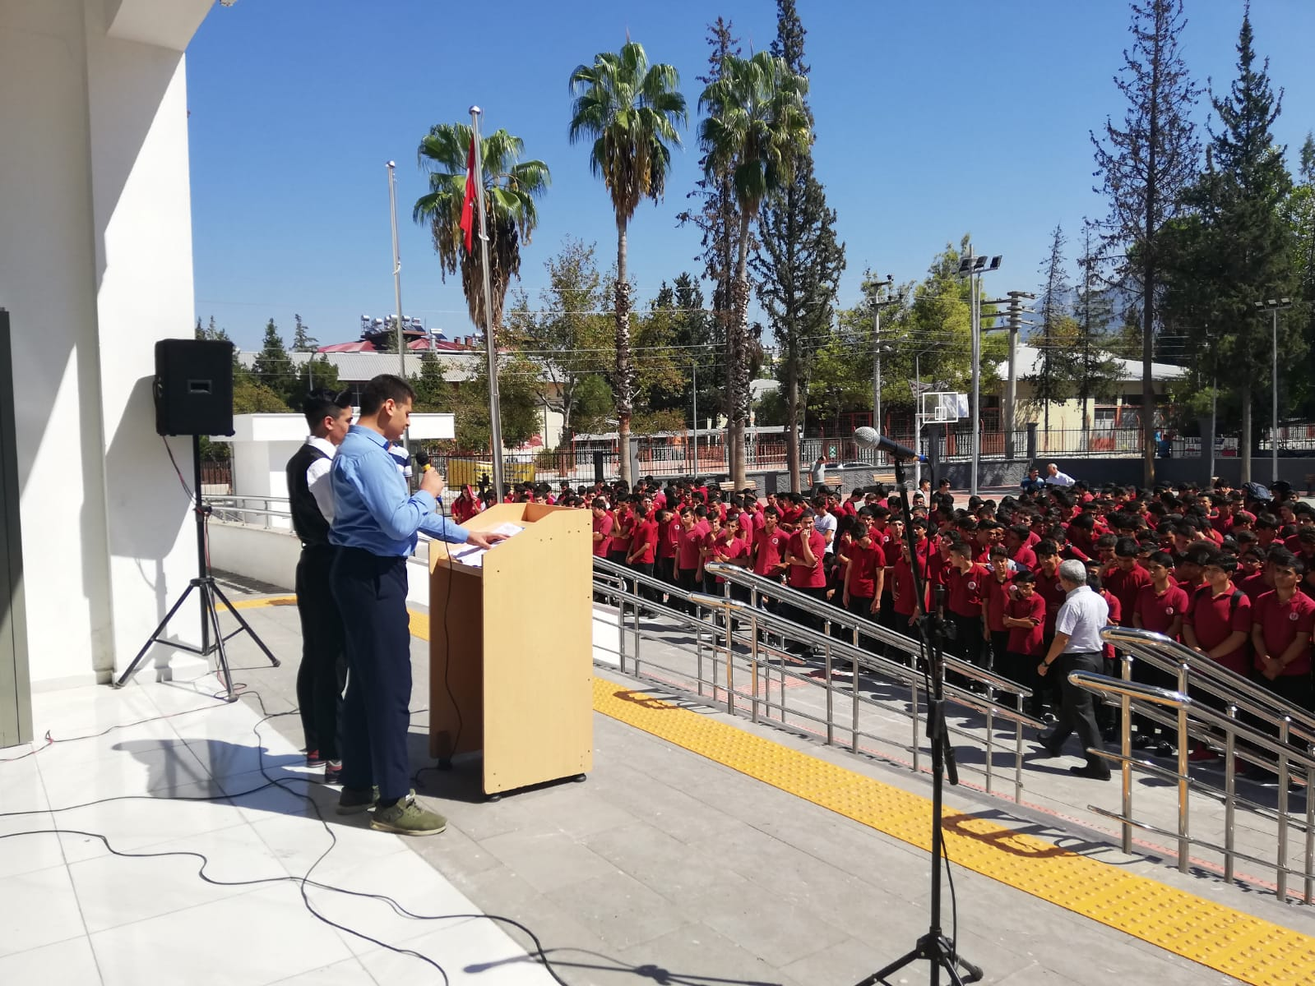
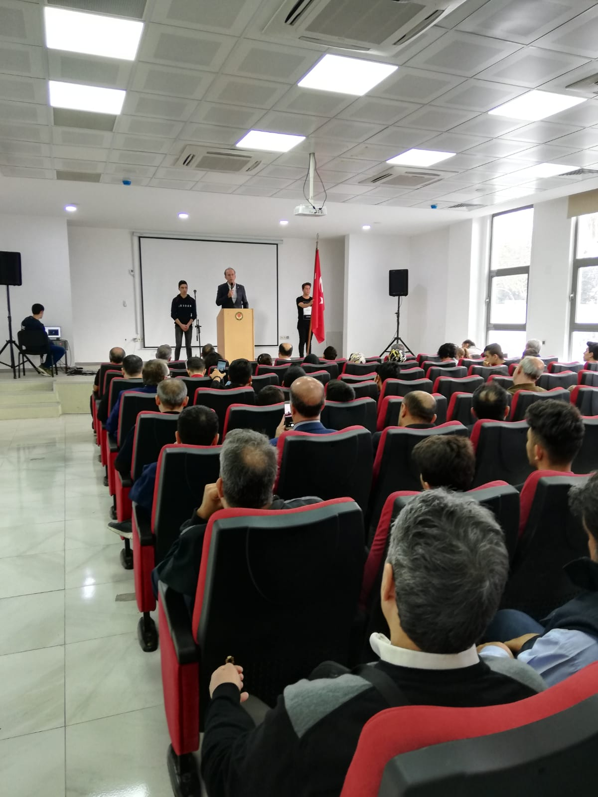
10 KASIM PROGRAMI
15 TEMMUZ KUTLAMALARI

Slide 10
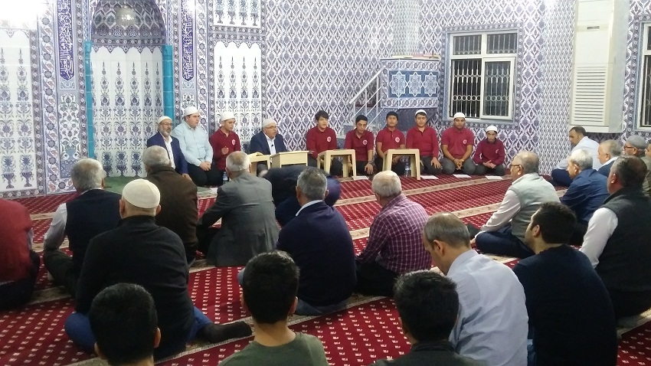
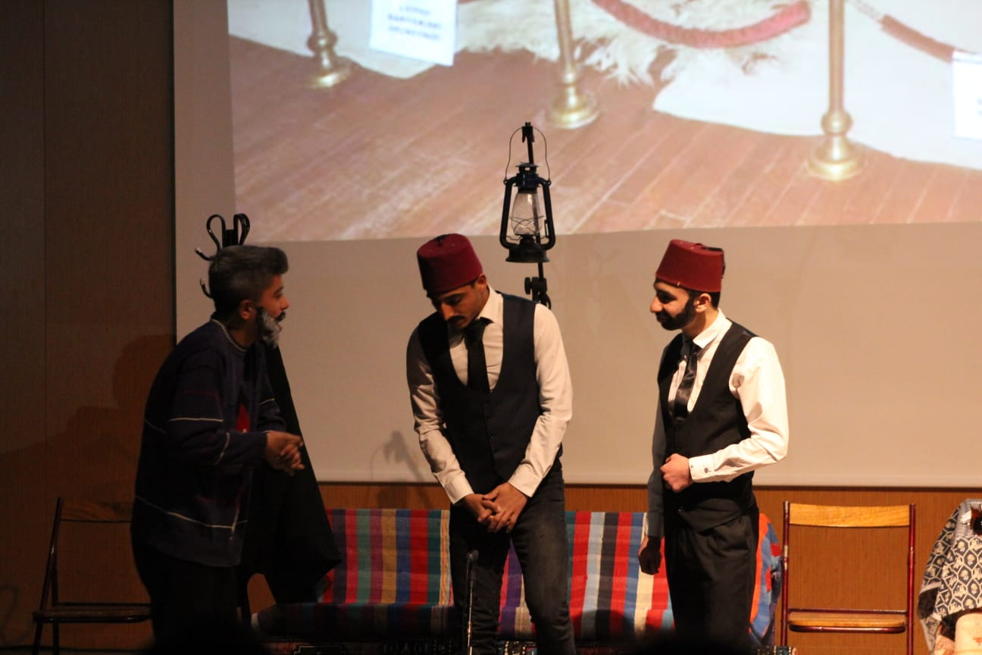
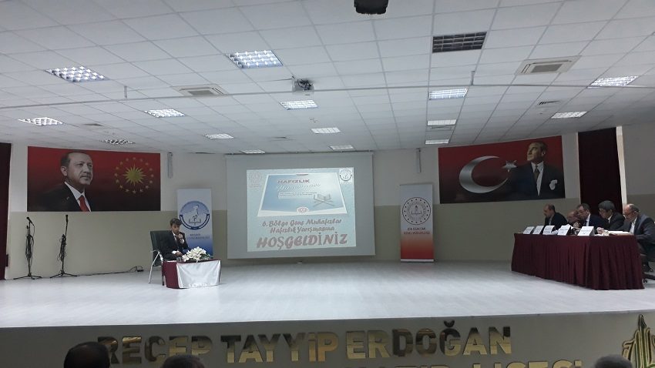
MEVLİT PROGRAMI
12 MART İSTİKLAL MARŞI PROGRAMI
HAFIZLIK YARIŞMASI İL BİRİNCİLİĞİMİZ

Slide 11
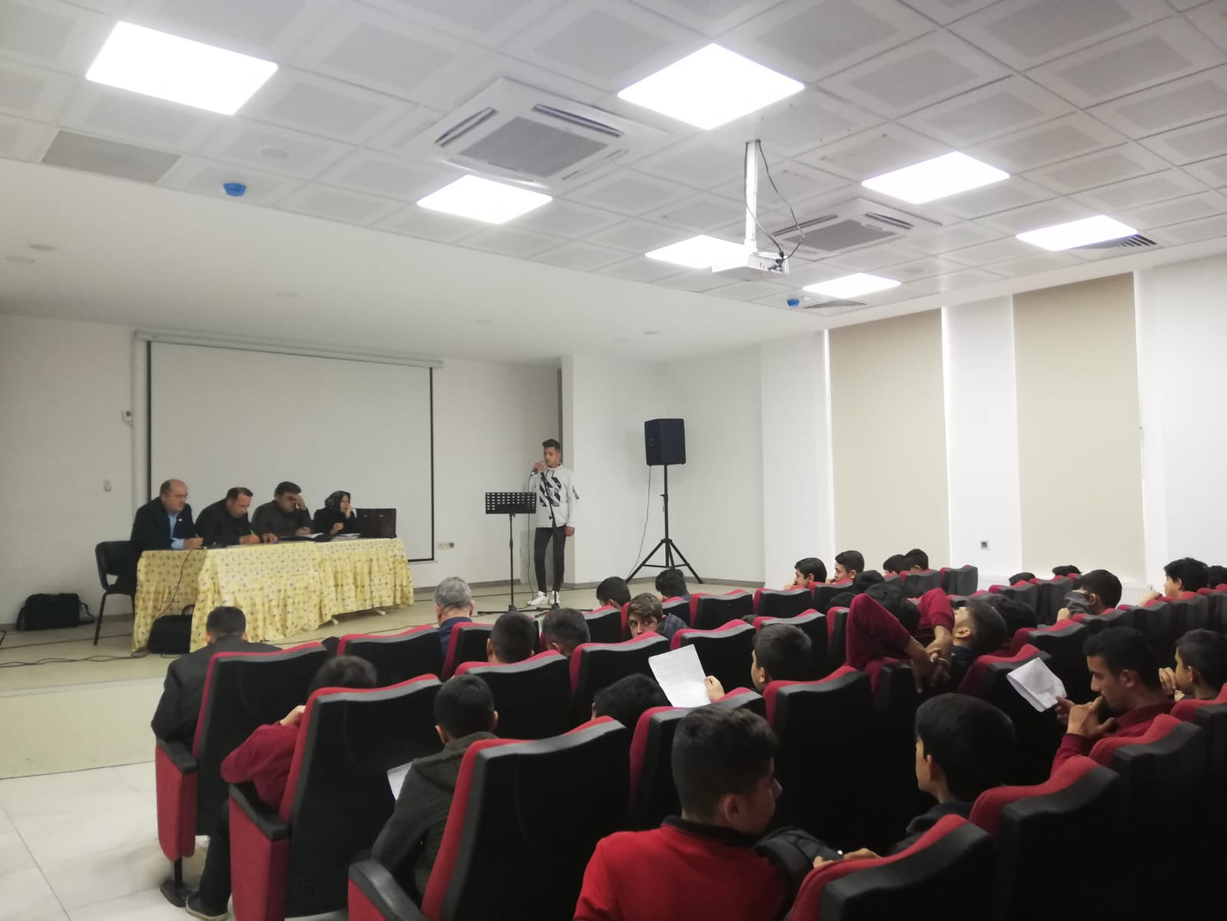
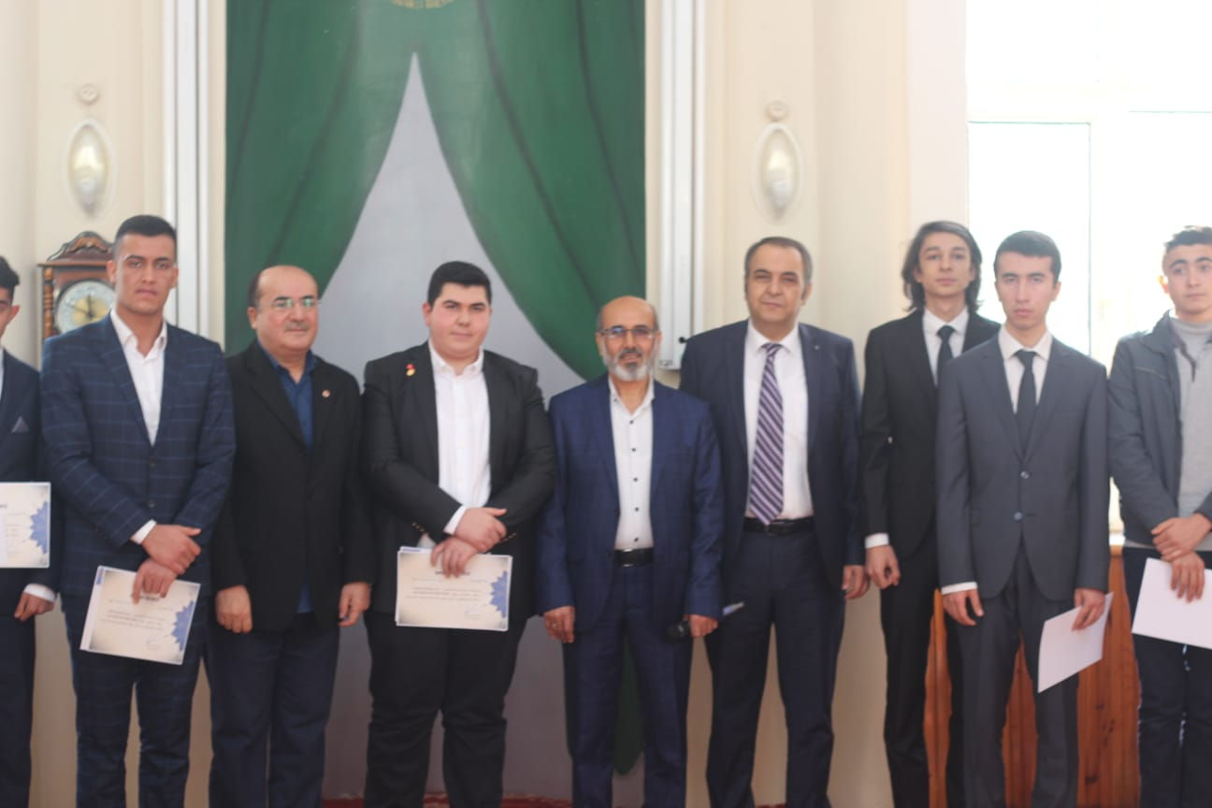
ŞİİR OKUMA YARIŞMASI
BAYRAK ETKİNLİĞİ
HUTBE OKUMA BİRİNCİLİĞİMİZ

Slide 12
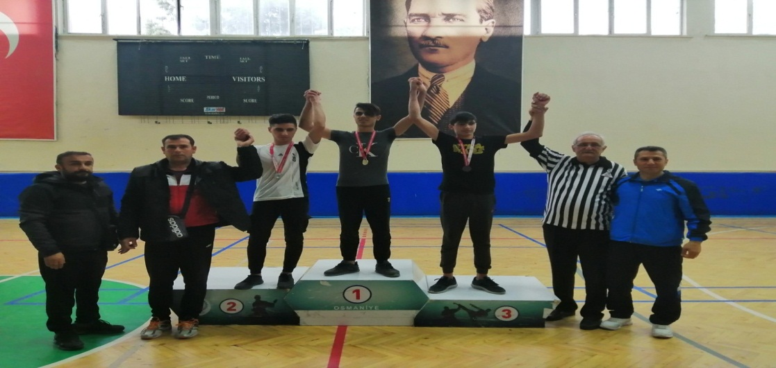
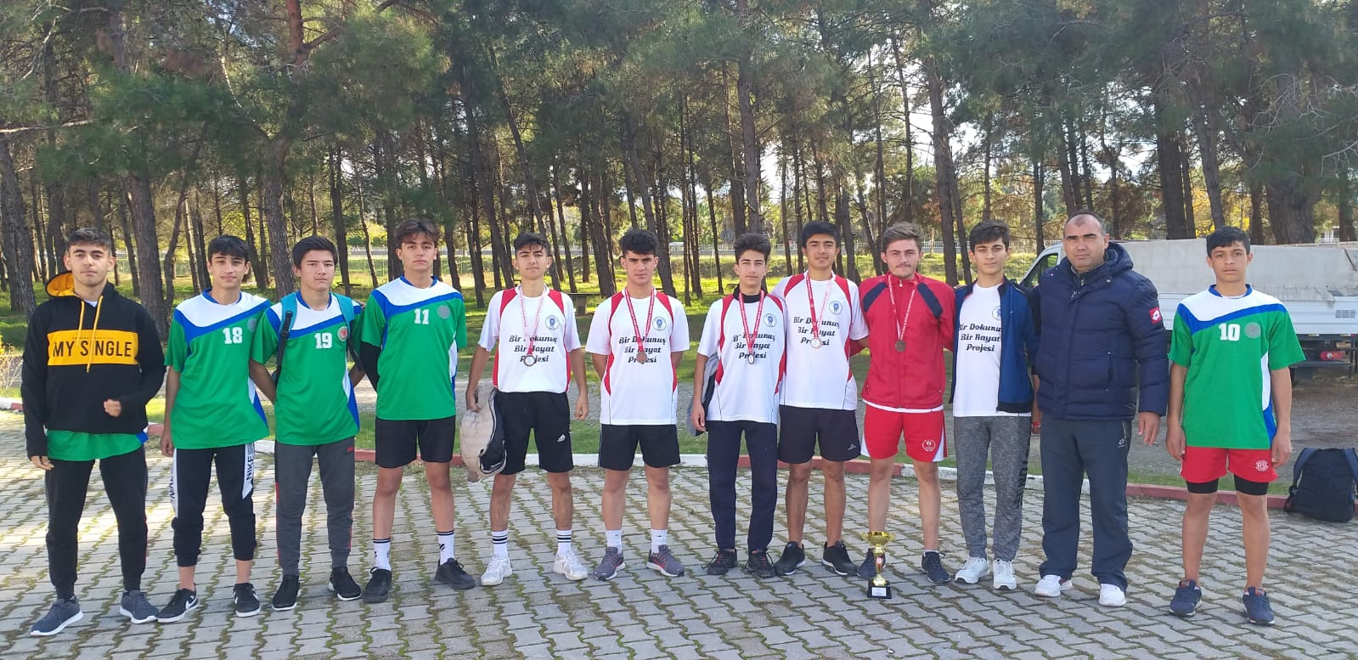
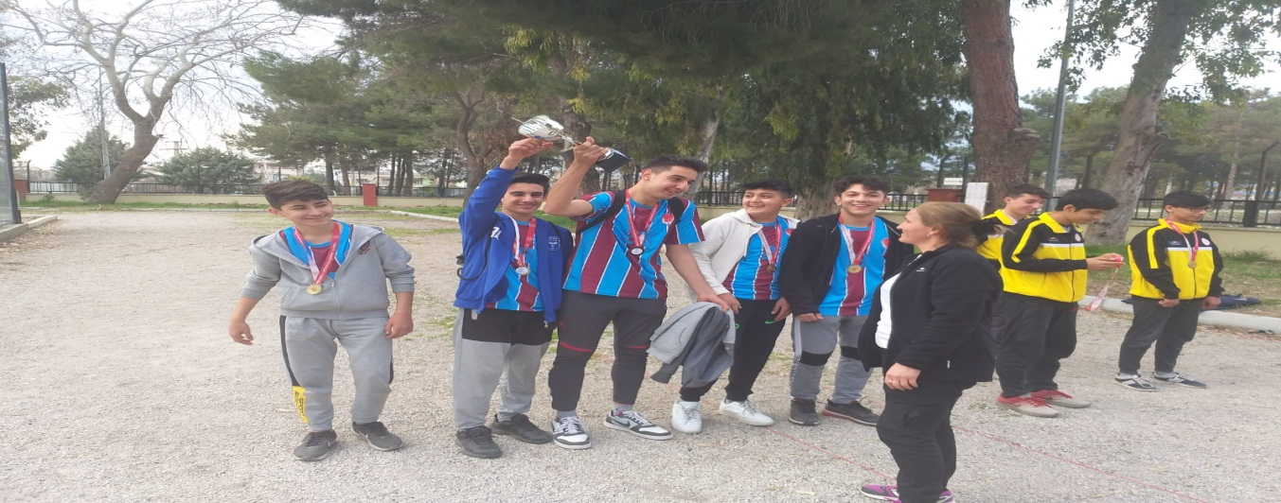
GÜREŞ DERECELERİMİZ
KROS DERECELERİMİZ
BOCCE BİRİNCİLİĞİMİZ

